Slide 1
28Η ΟΚΤΩΒΡΙΟΥ
ΟΧΙ

Slide 2
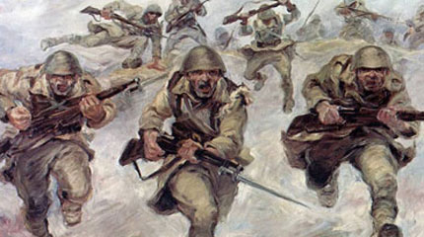
ΕπΕτειοΣ του Οχι
Η Επέτειος του Όχι, αφορά την άρνηση της Ελλάδας στις ιταλικές αξιώσεις επί τελεσιγράφου που επιδόθηκε στις 28 Οκτωβρίου του 1940, στον Έλληνα Πρωθυπουργό, συνέπεια της οποίας ήταν η είσοδος της Χώρας στο Β΄ Παγκόσμιο Πόλεμο και η έναρξη του Ελληνοϊταλικού πολέμου του 1940

Slide 3


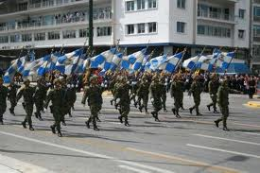
Η ΗΜΕΡΟΜΗΝΙΑ ΑΥΤΗ ΚΑΘΙΕΡΩΘΗΚΕ ΩΣ ΕΠΙΣΗΜΗ ΕΘΝΙΚΗ ΕΟΡΤΗ ΚΑΙ ΑΡΓΙΑ

Slide 4
ΕΥΧΑΡΙΣΤΟΥΜΕ
ΠΑΡΑΓΩΓΗ
ΙΩΑΝΝΗΣ ΑΝΑΓΝΩΣΤΟΥΔΗΣ
ΚΩΝΣΤΑΝΤΙΝΟΣ ΠΟΥΜΠΟΥΡΙΔΗΣ

